Slide 1
История Web
Часть 1

Slide 2
А что было до 1989?

Slide 3
1987-1991
Сэр Тимоти Джон Бернерс-Ли разрабатывает HTML
CERN создала протокол World Wide Web (WWW)
Первый в мире сайт появился 6 августа 1991 года
1991
1992
Web-сайты выглядят как набор текстовых страниц, связанных встроенными ссылками

Slide 4
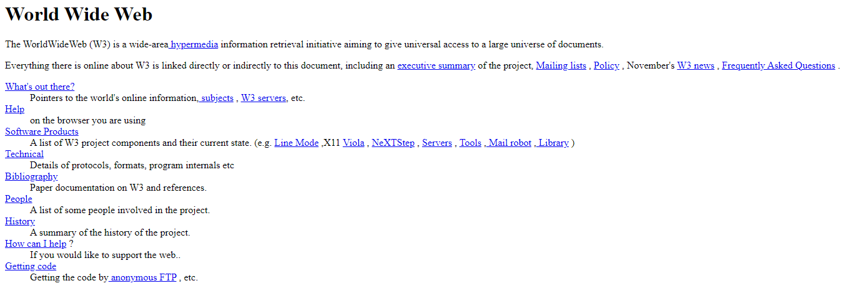

Slide 5
Число Интернет - хостов превысило 2 млн., в Сети действует 600 сайтов.
Марком Андреесеном в Университете штата Иллинойс создан первый общедоступный графический Интернет -браузер Mosaic.
HTML 1.2 – 40 тегов
1993
Образовался консорциум W3C (W3 Consortium) «Полностью раскрыть потенциал Всемирной паутины, путём создания протоколов и принципов, гарантирующих долгосрочное развитие Сети»
Разработаны сайты на основе таблиц
1994

Slide 6
Консорциум W3C разработал спецификацию HTML 2.0 – формы
Расмус Лердорф разработал на C набор CGI-скриптов для учёта посетителей его онлайн-резюме (Personal Home Page Tools )
Nombas разработала версию CEnvi, внедряемую в веб-страницы
Брендан Эйх разрабатывает язык программирования «Mocha», «LiveSctipt», «JavaScript» для браузера Netscape Navigator
Netscape Navigator - самый широко используемым веб-браузер
Microsoft приобрела лицензию на Mosaic, чтобы создать Internet Explorer 1.0
Начало создания HTML 3
1995

Slide 7
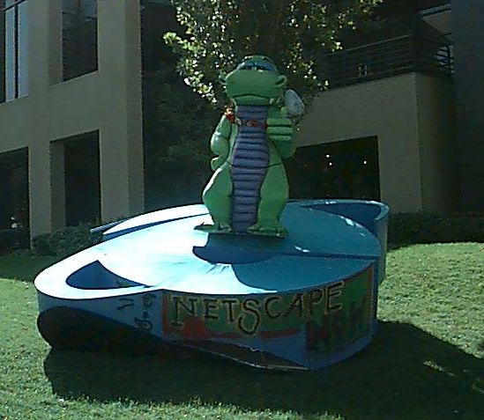
Первая браузерная война (1995 – 1999)
Разработчик из Mosaic - Марк Андриссен основал Mosaic Communications Corporation и создал новый веб-браузер под названием Mosaic Netscape (Netscape Navigator)
Microsoft приобрела лицензию на Mosaic, чтобы создать Internet Explorer 1.0 выпущенный как часть пакета Windows 95 Plus
Спустя три месяца для бесплатной загрузки был выложен браузер Internet Explorer 2.0. В отличие от Netscape Navigator, он был бесплатно доступен всем пользователям Windows, даже коммерческим компаниям.
В браузерах появилась поддержка JavaScript и множества собственных HTML-тэгов
Выходит IE3.0 приобретя поддержку скриптов и первую на рынке коммерческую поддержку Cascading Style Sheets (CSS)
В 1997 году был выпущен Internet Explorer 4.0.
Windows занимала более 90 % рынка операционных систем для ПК. IE был включён в каждую копию Windows
Netscape не смогла противостоять демпингу, и в 1999 году корпоративный рынок браузеров перестал существовать — полностью бесплатный Explorer захватил более 90 процентов рынка
Погибая, Netscape нанесла «удар в спину» Microsoft, выпустив исходный код своего браузера под свободной лицензией MPL (Mozilla Public License)

Slide 8
1996
Появился стандарт CSS
Появился Adobe Flash
Запущена первая веб-служба электронной почты
Microsoft берет под опеку W3C
1997
W3C разработал спецификацию HTML 3.2
W3C разработал спецификацию HTML 4.0 – разделение на логические и визуальные теги
1998
Появился стандарт CSS2 – с поддержкой обратной совместимости
Основан Google

Slide 9
1999
HTML 4.01 – продержится более 10 лет
2001
JSON
2000-2004
Правление Microsoft Internet Explorer 6.0
2004
Начало разработки HTML 5??? WHATWG (Web Hypertext Application Technology Working Group).
2006
jQuery
2009
NodeJS
2014
HTML 5

Slide 10
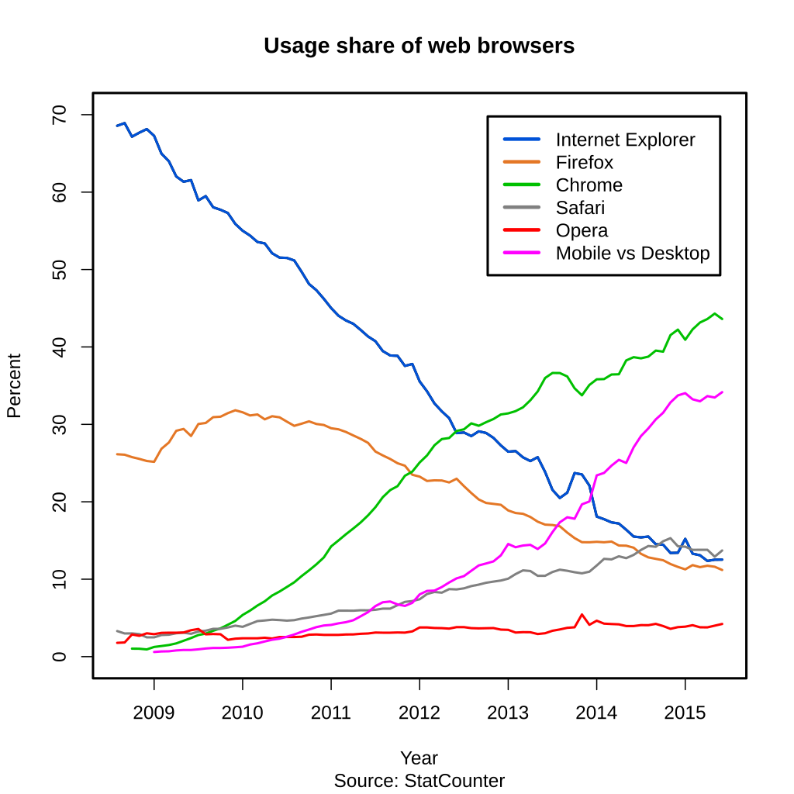
Вторая браузерная война (2005 - 2015)
2006 – Opera 9 проходит тест полного соответствия стандартам. Opera mini занимает мобильный рынок
2006 – IE7 – вкладки, поиск, фишинг-фильтр
2006 – Mosila Firefox 2.0 – восстановление вкладок и сеанса
2008-2009 – Mosila Firefox 3.0 – 3.5 – встроенная поддержка аудио и видео
11 декабря 2008 - Webkit + JSv8 = Google Chrome – исходный код Chromium в свободном доступе – поддержка MacOS и Linux
2009 – европейский суд обвиняет Microsoft в браузерной монополии – заставка с выбором браузеров
2009 - IE 8 – погряз в обратной совместимости
2009-2010 – Steam переходит с IE на Webkit
2010 – Firefox лидер рынка
2012 – Chrome вырывается вперед
2013 – Opera переходит на Blink
2015 – Написанный с нуля Microsofr Edge (5% рынка)
2017 – Остановилась разработка Mail.ru Амиго…
2018 – MS переходит на Blink
2019 – Chrome 64%

Slide 11
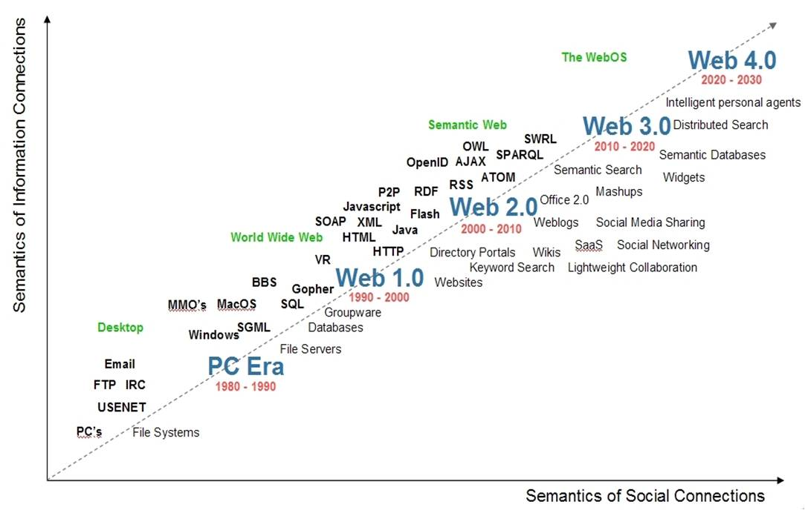

Slide 12
